Slide 1
Day 6 Pygame小遊戲

Slide 2
Pygame？

Slide 3

Pygame
由Python開發，專為電子遊戲設計
提供圖像、聲音、UI介面…
不受如C語言，或是更低階的組合語言所限制
支援Android
Pyweek, Ludum Dare

Slide 4
打地鼠遊戲

Slide 5
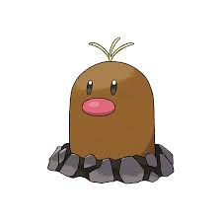
打地鼠遊戲
地鼠會在畫面中隨機出現
在地鼠消失之前，用滑鼠點擊他

Slide 6
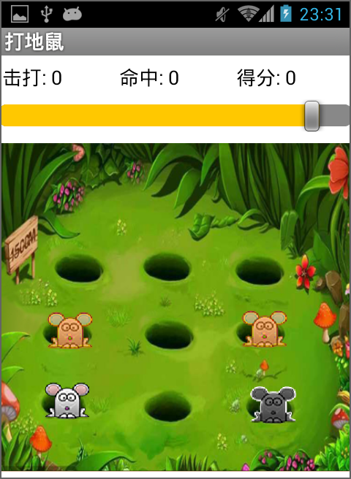
打地鼠遊戲

Slide 7
打地鼠遊戲
遊戲視窗
背景
地鼠
洞(出現的位置)
計分表
鎚子(打擊地鼠的判定)

Slide 8
前置作業

Slide 9
前置作業
安裝Pygame套件
引入需要的套件
pip install pygame
import sys
import pygame
import random
import time
from pygame.locals import *

Slide 10
遊戲視窗

Slide 11
遊戲視窗
先初始化pygame
建立遊戲視窗(Canvas)
設定視窗標題
幫遊戲視窗上底色
pygame.init()
canvas = pygame.display.set_mode((800, 600))
pygame.display.set_caption(“Hit Mouse!”)
canvas.fill((255,255,255))

Slide 12
背景

Slide 13
背景
處理背景，繼承pygame.sprite.Sprite
匯入背景，渲染在遊戲視窗上
class Background(pygame.sprite.Sprite):
def __init__(self, image_file, location):
super().__init__()
image = pygame.image.load(image_file)
self.image = pygame.transform.scale(image, (800, 600))
self.rect = self.image.get_rect()
self.rect.left, self.rect.top = location
background = Background(‘ground.jpeg’,[0,0])
canvas.blit(background.image,background.rect)

Slide 14
加入地鼠

Slide 15
加入地鼠
建立地鼠物件(同背景處理方法)
匯入地鼠，渲染在畫面上
class Mouse(pygame.sprite.Sprite):
def __init__(self, position):
super().__init__()
self.raw_image = pygame.image.load("mouse.png")
self.image = pygame.transform.scale(self.raw_image, (100, 100))
self.rect = self.image.get_rect()
self.rect.topleft = position
mouse = Mouse([0,0])
canvas.blit(mouse.image,mouse.rect)

Slide 16
洞(地鼠出現的位置)

Slide 17
洞
用random套件產生隨機位置
之後要更新地鼠位置就可以使用這個函式了
def random_position(hole):
position = random.choice(hole)
return position
mouse=Mouse(random_position(hole))

Slide 18
遊戲規則

Slide 19
遊戲規則
設定遊戲時間，以及時間倒數事件
設定洞的位置
初始化分數
timer=60
timer_event=USEREVENT
pygame.time.set_timer(timer_event, 1000)
if event.type == timer_event:
timer-=1
hole[[100,100],[300,100],[500,100],[100,300],[300,300],[500,300]]
points=0

Slide 20
遊戲規則
打到地鼠的事件
if event.type == MOUSEBUTTONDOWN:
if position[0] < pygame.mouse.get_pos()[0] < position[0] + 100 and position[1] < pygame.mouse.get_pos()[1] < position[1] + 100:
mouse.kill()
position = random_position(hole)
mouse = Mouse(position)
points += 5

Slide 21
遊戲規則
建立自定義事件：地鼠刷新
地鼠刷新事件發生的時候
reload_mouse_event=USEREVENT+1
pygame.time.set_timer(reload_mouse_event, 3000)
if event.type == reload_mouse_event:
mouse.kill()
position = random_position(hole)
mouse = Mouse(position)

Slide 22
遊戲規則
宣告需要用到的字型
設定要渲染的文字內容
score_font = pygame.font.SysFont(None, 48)
time_font = pygame.font.SysFont(None, 32)
gameover_font =pygame.font.SysFont(None, 64)
score=score_font.render("Points:{}".format(points), True, (0, 0, 0))
time=time_font.render("Time:{}".format(timer),True,(0,0,0))
gameover=gameover_font.render("GameOver,Your Score is {}".format(points),True,(0,0,0))

Slide 23
遊戲規則
設定系統時鐘(FPS)
在while迴圈中渲染所有需要的內容
整理while迴圈的條件判斷
main_clock = pygame.time.Clock()
main_clock.tick(60)

Slide 24
加入聲音&音效

Slide 25
加入聲音&音效
音效：由pygame.mixer.Sound管理
加入音效，並調整聲音大小(接受.wav/.ogg)
透過.play()撥放
hit_sound=pygame.mixer.Sound("hit.wav")
hit_sound.set_volume(0.5)

Slide 26
加入聲音&音效
音樂：由pygame.mixer.music管理
先載入聲音，並調整聲音大小(接受.wav/.ogg)
透過.play()撥放
pygame.mixer.music.load (“music.wav")
pygame.mixer.music.set_volume(0.2)
pygame.mixer.music.play()

